Slide 1
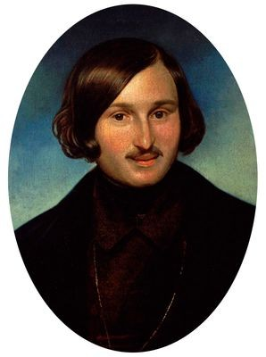
Система завдань до
вивчення поеми
М. Гоголя
«Мертві душі»

Slide 2
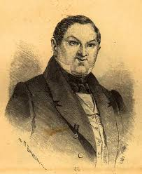
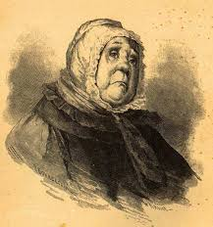
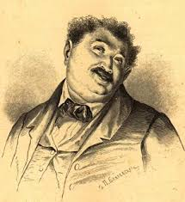
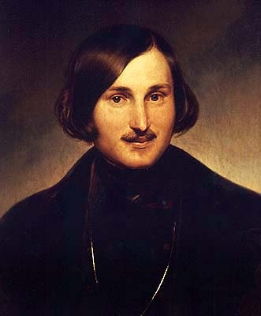
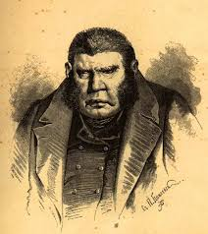
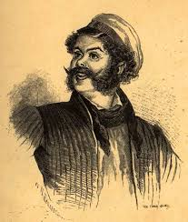
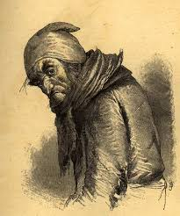
М. Гоголь
Поема «Мертві душі»
І довго ще призначено мені дивною владою йти поруч з моїми дивними героями, озирати весь незмірний гін життя, озирати його крізь видний світові сміх і незримі, невідомі йому сльози!
М. В. Гоголь

Slide 3
Відомо, що М.Гоголь сам працював над оформленням обладинки поеми “Мертві душі”. Чому письменник вважав цю роботу важливою? Яку мету ставив перед собою автор?
Л. Толстой писав: “Візьміть «Мертві душі» Гоголя. Що це? Ні
роман, ні повість. Щось зовсім оригінальне ”.
Прокоментуйте висловлювання видатного російського письменника.
Поема
?
Роман
Повість

Slide 4
Розгляньте схему до поеми М. Гоголя “Мертві душі”. Використовуючи схему, складіть висловлення щодо художньої структури та ідейного спрямування твору.
«Мертві душі»
поема
епічне
мотив “живі і мертві»
ліричне
людська душа
Композиційні частини
2-6 розділ -
об’їзд Чичиковим поміщиків
7-10 розділ -
опис життя губернського міста
11 розділ -
життєпис Чичикова
Вставні новели, притчі тощо
Сюжет – «мандрівка»
героя
Система ліричних
відступів
(образ автора)
«Вся Русь …»

Slide 5
Всю Русь…
трилогія
Поема Данте
поміщики
1 розділ
Чичиков
Система образів
2-6 розділ
композиція
7-10 роздіп
задум
чиновники
11 розділ
Образ автора
“Мертві душі”
авторська оцінка
Цетральний мотив
Жанр
Ліричні відступи
авторські переживання
Мотив дороги
поема
авторський ідеал
епічне
ліричне
Інтелект-карта твору

Slide 6
Як трансформувався задум «Мертвих душ» у процесі роботи письменника над твором?
“Хочется в этом романе показать хотя с одного боку всю Русь…”
Прокоментуйте висловлювання:
«И вновь из-за плеча Чичикова выглянет Гоголь» (И. Золотусский).
На які художні особливості твору звертає увагу критик?
Назвіть теми ліричних відступів у поемі. Яку роль відіграють вони у творі? Чому автор завершує поему ліричним відступом «птиця-тройка»?

Slide 7
Якого значення набуває у поемі вислів “мертві душі”?
Побудуйте асоціативний ряд.
«мертві душі»
Скільки раз «оживають» у поемі «мертві душі» ?
Визначте композиційні центри поеми. Яким чином вони пов’зані між собою?
Як зміниться ідейно-тематичний зміст поеми, якщо 11 розділ перемістити на початок твору?

Slide 8
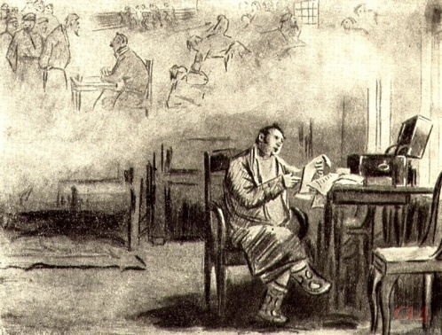
Побудуйте алгоритм вчинків Чичикова. З’ясуйте логіку поведінки героя?
Приїзд в губернське
місто NN.
…………….
…………….
…………….
Втеча із губернского міста NN.
…………….
…………….
…………….
Прокоментуйте висловлювання критика.
«Покупатель живой человеческой совести, Чичиков, – подлинный чёрт, подлинный провокатор жизни» (А. Белый).
Про який мотив, повязаний з образом Чичикова, йде мова?
Яким ви уявляєте Чичикова, коли він залишається наодинці з собою?
Розкажіть про вміст шкатулки Чичикова.
Як цей вміст допомагає розкрити характер героя?
Як ви розумієте судження критика.
«Чем менее оказывается в шкатулке ассигнаций, тем более там помещается «мертвых душ». Идет спор за место в душе Чичикова …»
(И. Золотусский).

Slide 9
«Хто такий Чичиков?» Створіть асоціативне коло.
Чичиков?
колежський
радник
………………
……………….
……………….
..........................
…………….....
…………….....
………………..
Розв’яжіть протиріччя.
Антихрист
Чичиков
Христос

Slide 10
Визначте послідовність відвідування Чичиковим поміщиків.
Манілов
Ноздрьов
Собакевич
Коробочка
Плюшкін
Манілов
Собакевич
Коробочка
Ноздрьов
Плюшкін
Манілов
Коробочка
Ноздрьов
Собакевич
Плюшкін
Чим обумовлений такий порядок відвідування помііщиків?
Визначте за деталями інтер’еру, у будинок якого поміщика ви потрапили.
«Сломанный стул, часы с остановившимся маятником, прислонённый боком к стене шкаф, по стенам навешано бестолково несколько картин, люстра в холстинном мешке…»
(……………)
«Старые полосатенькие обои, картины с какими-то птицами, старинные маленькие зеркала с тёмными рамками, за…зеркалом заложены были письмо или старая колода карт, стенные часы с нарисрванными цветами».
(…………….)
«Стены были выкрашены какой-то голубенькой краской, четыре стула, одно кресло, стол, несколько исписанных бумаг, горки золы».
(…………….)

Slide 11
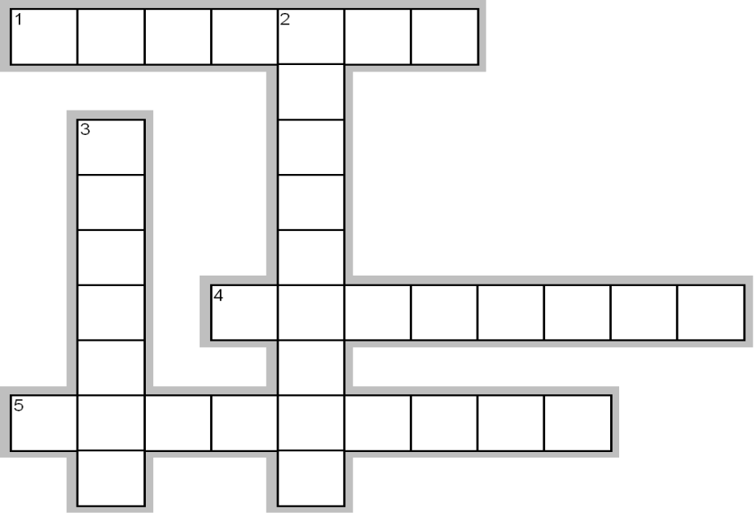
Розв’яжіть кросворд.
1. “И до какой ничтожности, мелочности, гадости мог снизойти человек! Мог так измениться! И похоже это на правду? Всё похоже на правду, всё может статься с человеком”.
2. “Как зарубил что себе в голову, то уж ничем его не пересилишь; сколько ни представляй ему доводов, ясных как день, всё отскакивает от него, как резиновый мяч отскакивает от стены”.
3. “От него не дождёшься никакого живого или хоть даже заносчивого слова, какое можешь услышать почти от всякого, если коснёшься задирающего его предмета”.
4. “Есть люди, имеющие страстишку нагадить
ближнему, иногда вовсе без всякой причины”.
5. “Известно, что есть на свете много на свете таких лиц, над отделкой которых натура недолго мудрила…”

Slide 12
Зображуючи відвідування Чичиковим поміщиків, автор використовує однаковий композіційний прийом.
Визначте його.
Опис села
Опис садиби
Інтер’єр будинку
Портрет поміщика
Обід
Купля-продаж
Опис садиби
Інтер’єр будинку
Опис села
Обід
Купля-продаж
Портрет поміщика
Опис села
Портрет поміщика
Опис садиби
Інтер’єр будинку
Обід
Купля-продаж
Як такий композиційний прийом допомагає автору розкрити характер героя?
Які художні деталі використовує автор для створення образів поміщиків. Наведіть приклади.
Чому Коробочці вдалося «викрити» Чичикова, а Ноздрьову – ні?

Slide 13
Кого з героїв поеми автор мав намір привести до морального відродження?
Коробочка Ноздрьов
Плюшкін
Собакевич
Чичиков
II том
III том
очищення
відродження
Порівняте морально-психологічні поняття “маніловщина” і “чичиковщина”. Що спільного і відмінного між ними?
Побудуйте смисловий ланцюжок.
Коробочка скнара, але богомольна, вміє хазяйнувати; Собакевич
пройдисвіт, “хижак”, але не розорив мужиків….

Slide 14
Чому «Повесть о капитане Копейкине» включена автором в розділи, які присвячені зображенню чиновничества? Яку роль вона відіграє в ідейно-композиційній структурі твору ? Чому цензура не давала згоду на публікацію цієї вставної повесті?
Читацька вікторина.
Куди «манив» Манілов?
- Як Ноздрьов став «історичною людиною»?
- Яким чином Плюшкін « обернувся в якусь проточину на людстві»?
- Куда поділась душа Собакевича?
- Як Коробочка стала «дубоголовою»?
Як ви розумієте висловлювання відомого російського письменника
І. С. Тургенєва: “ Для нас он (Гоголь) был больше, чем писатель: он раскрыл нам нас самих”.

Slide 15
Створіть “хмарину слів” до поеми М. Гоголя “Мертві душі”

Slide 16
«Діалоги» з Автором .
Ознайомтесь з роздумами М. В. Гоголя стосовно «Мертвих душ». Прокоментуйте їх, висловіть свою точку зору.
«Первая часть, несмотря на все свои несовершенства, главное дело сделала: она поселила во всех отвращенье от моих героев и от их ничтожности; она разнесла некоторую мне нужную тоску от самих себя».
- Яке місце у своєму творчому задумі автор відводив першому тому «Мертвих душ»?
«Герои мои вовсе не злодеи; прибавь я только одну добрую черту любому из них, читатель помирился бы с ними всеми. Но пошлость всего вместе испугала читателей.»
- Чи згодні ви з думкою автора, яку він висловив стосовно героїв свого твору?
«…Герои мои потому близки душе, что они из души; все мои последние сочинения – история моей собственной души».
«Никто из читателей моих не знал того, что, смеясь над моими героями, он смеялся надо мной».
- Как ви розумієте роздуми письменника?

